Slide 1
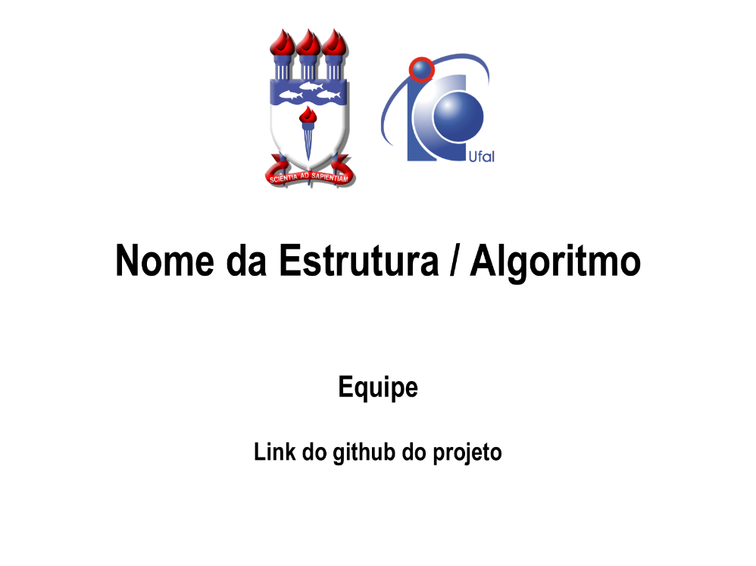
ITERATOR
Júlia Gonçalves dos Santos
https://github.com/JuNiGon/Padr-o_de_projeto_iterator.git

Slide 2
Caracteristicas
permite a você percorrer elementos de uma coleção sem expor as representações dele (lista, pilha, árvore, etc.)
padrão comportamental: se preocupa com a forma como os objetos interagem e distribuem responsabilidades entre si, de modo a facilitar a comunicação eficiente e flexível.
Fornece uma maneira de acessar os elementos de um objeto sem expor sua estrutura

Slide 3
Utilizações
Bancos de Dados: Acesso a bancos de dados implementam iteradores para percorrer os resultados de consultas.
Interfaces Gráficas: Desenvolvimento de interfaces gráficas, como Swing (Java) ou UIKit (iOS), é frequentemente utilizado para percorrer listas de elementos visuais.
Frameworks Web: Em desenvolvimento web, muitos frameworks e bibliotecas JavaScript, como jQuery, fazem uso do padrão Iterator para percorrer conjuntos de elementos DOM(Document Object Model) .

Slide 4
Vantagens
Separação de responsabilidades: separa a lógica de iteração da estrutura da coleção, promovendo uma melhor modularidade e manutenção do código.
Suporte a iteração personalizada: Permite que você implemente iterações personalizadas, como iteração reversa, filtragem de elementos, entre outros, sem modificar a coleção subjacente.
Flexibilidade: Os clientes podem percorrer uma coleção de diferentes maneiras sem precisar conhecer os detalhes internos da coleção.

Slide 5
Desvantagens
Complexidade adicional: é mais nítida em casos simples em que a iteração poderia ser direta.
Overhead de memória e desempenho: Em alguns casos, a implementação de um Iterator pode aumentar o consumo de memória e ter um leve impacto no desempenho
Limitações em algumas linguagens: Em linguagens que não oferecem suporte nativo a implementação pode exigir mais esforço.

Slide 6
Java
Suporte: fornece um suporte nativo para o iterator nas bibliotecas.
Mais comum: coleções da API Java Collections Framework (JCF).
Interface: java.util.Iterator é a interface base para iteração nas coleções do JCF. Ela define métodos como hasNext() e next(), que são fundamentais para o padrão Iterator.

Slide 7
Outras linguagens
C# - LINQ em C#: A linguagem C# e a biblioteca LINQ (Language-Integrated Query) fazem uso extensivo do padrão Iterator.
Python - Iteradores em Python: o suporte ao padrão Iterator é incorporado na própria linguagem. iter(iterable). next(iterator).
.
PHP: o suporte ao padrão Iterator é incorporado na própria linguagem. ArrayIterator.

Slide 8
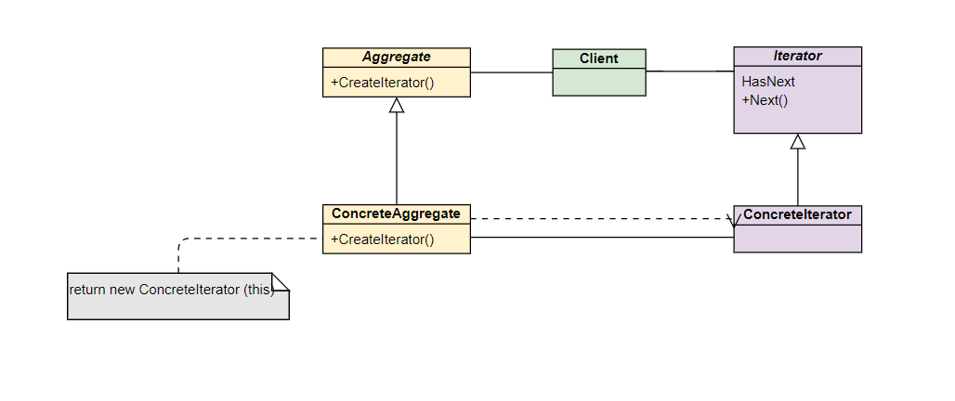
Exemplo 2 de código em java: Estrutura
Declara métodos para obter a informação.
Aplica operações necessárias para percorrer.
implementa os algoritmos para percorrer e monitora.
retornam novas instâncias de uma classe iterator concreta em particular.

Slide 9
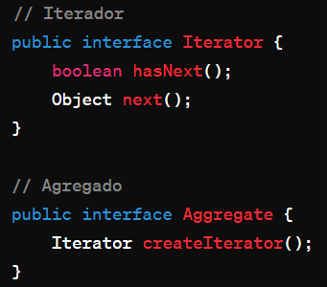
Exemplo (iteratorpattern) em java
Define a interface Iterator.
Método hasNext() para verificar elementos.
Next para obter o próximo elemento.
Agregate define um método createIterator() que cria um objeto Iterator. Isso permite que o cliente obtenha um iterador para percorrer os elementos da coleção.

Slide 10
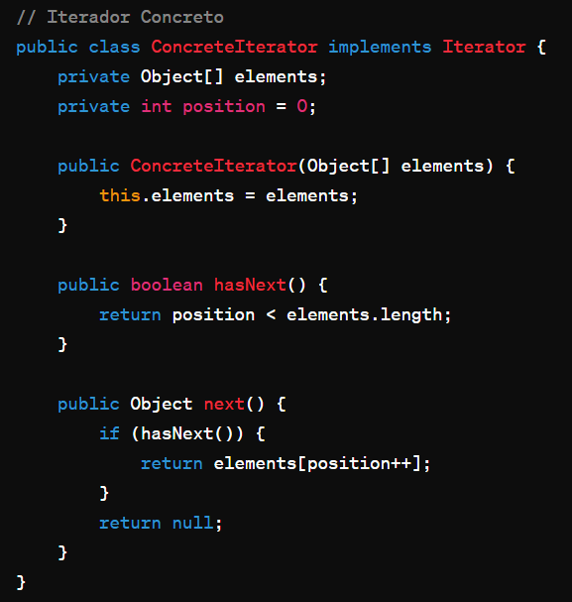
Exemplo (iteratorpattern) em java
ConcreteIterator implementa a interface Iterator.
Mantém uma referência aos elementos da coleção e rastreia a posição atual durante a iteração.
Método hasNext(): verifica se há um próximo elemento.
Método Next(): retorna o próximo elemento.

Slide 11
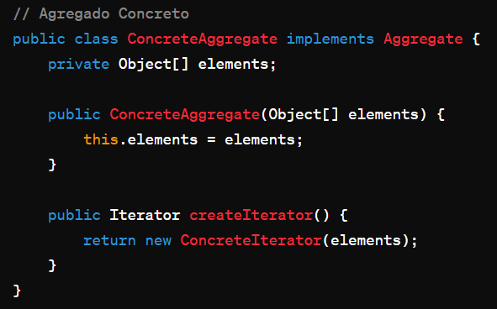
Exemplo (iteratorpattern) em java
ConcreteAggregate implementa a interface Aggregate.
Possui uma referência aos elementos da coleção e implementa o método createIterator().
cria e retorna um novo objeto ConcreteIterator para percorrer os elementos da coleção.

Slide 12
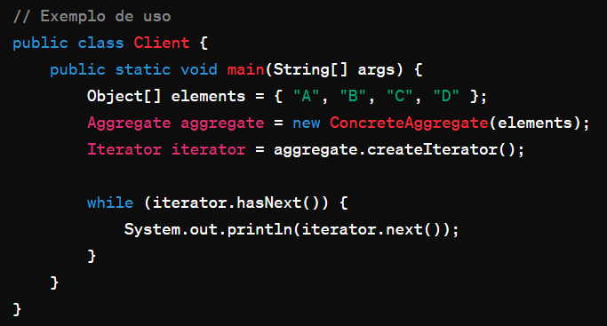
Exemplo (iteratorpattern) em java
Um array de elementos (strings "A", "B", "C", "D") é criado.
Um objeto ConcreteAggregate é instanciado passando esses elementos.
CreateIterator() obtém um iterador.
Os elementos são percorridos utilizando a condição hasNext() e imprimindo cada elemento com next().

Slide 13
Aplicabilidade
Quando a coleção tiver uma estrutura de dados complexa e pretende ocultar a complexidade dela de seus clientes.
Reduzir a duplicação de código de travessia em sua aplicação.
Aplicar coleção em paralelo.
Torna o código mais limpo e fácil de entender, pois o cliente não precisa se preocupar com a implementação específica da iteração.

Slide 14
Sem iterator x Com iterator (exemplo 2)
Sem iterator:
https://github.com/JuNiGon/Padr-o_de_projeto_iterator/tree/main/ComIteratorExemplo2
Com iterator:
https://github.com/JuNiGon/Padr-o_de_projeto_iterator/tree/main/ComIteratorExemplo2

Slide 15
Sem iterator x Com iterator
Encapsulamento: A iteração está encapsulada dentro da classe CarrinhoDeComprasComIterator. O cliente que usa a classe não precisa se preocupar com os detalhes de como armazenamento ou como a iteração é realizada.
Flexibilidade: Permite que a implementação interna da iteração seja alterada sem afetar o código do cliente, mantendo a interface externa inalterada.
Padronização da Interface de Iteração: Padroniza a interface de iteração.O código do cliente utilize um conjunto consistente de métodos (hasNext() e next()). Isso melhora a consistência e a legibilidade do código do cliente.

Slide 16
Referências
https://imasters.com.br/desenvolvimento/arquitetura-e-desenvolvimento-de-software-parte-15-iterator
https://refactoring.guru/pt-br/design-patterns/iterator/php/example#example-0
https://www.devmedia.com.br/padrao-de-projeto-iterator-em-java-conceitos-funcionamento-e-aplicacao-pratica/28748

